Slide 1
LUYỆN TỪ VÀ CÂU
TRƯỜNG TIỂU HỌC ĐOÀN KẾT
Giáo viên : Hoàng Thị Thùy Linh

Slide 2
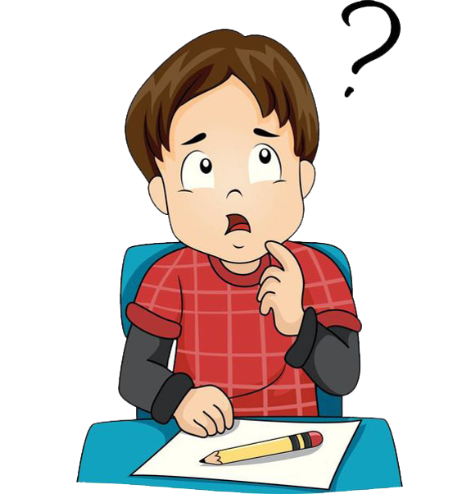
Hãy đặt 1 câu có sử dụng một cặp từ trái nghĩa mà em biết.
Thế nào là từ trái nghĩa ?

Slide 3
LUYỆN TỪ VÀ CÂU
LUYỆN TẬP VỀ TỪ TRÁI NGHĨA

Slide 4
Yêu cầu cần đạt
Củng cố kiến thức về từ trái nghĩa
Thực hành làm bài tập nhận biết từ trái nghĩa

Slide 5
1. Tìm những từ trái nghĩa nhau trong các thành ngữ, tục ngữ sau:
Ăn ít ngon nhiều.
b. Ba chìm bảy nổi
Nắng chóng trưa, mưa chóng tối
d. Yêu trẻ, trẻ đến nhà; kính già, già để tuổi cho.
Notes:
YC HS giải nghĩa 1 số câu thành ngữ, tục ngữ

Slide 6
2. Điền vào mỗi ô trống một từ trái nghĩa với từ in đậm:
lớn
a) Trần Quốc Toản tuổi nhỏ mà chí .........
b) Trẻ ...... cùng đi đánh giặc.
già
c) ...........trên đoàn kết một lòng.
Dưới
d) Xa-da-cô đã chết nhưng hình ảnh của em còn .......... mãi trong kí ức loài người như lời nhắc nhở về thảm hoạ của chiến tranh huỷ diệt.
sống

Slide 7
3. Tìm từ trái nghĩa thích hợp với mỗi ô trống:
Việc nghĩa lớn.
b. Áo rách khéo vá, hơn lành may.
c. Thức dậy sớm.
Notes:
YC HS giải nghĩa 1 số câu thành ngữ, tục ngữ.

Slide 8
MẢNH GHÉP KÌ DIỆU
Việc nghĩa lớn
khuya
Áo rách khéo vá, hơn lành may
vụng
Thức dậy sớm
nhỏ

Slide 9
4. Tìm những từ trái nghĩa nhau:
a) Tả hình dáng
M: cao - thấp
b) Tả hành động
M: khóc - cười
c) Tả trạng thái
M: buồn - vui
d) Tả phẩm chất
M: tốt - xấu

Slide 10
a. Tả hình dáng
cao - thấp cao - lùn
to – bé to - nhỏ
béo - gầy mập - ốm
to kềnh - bé tẹo
béo múp - gầy tong
b.Tả hoạt động
khóc - cười đứng - ngồi
lên - xuống vào - ra
đi lại - đứng im
c. Tả trạng thái
vui - buồn
sướng - khổ
khoẻ - yếu
khoẻ mạnh - ốm đau
vui sướng - khổ cực
hạnh phúc - bất hạnh
sung sức - mệt mỏi
d. Tả phẩm chất
tốt - xấu hiền - dữ
lành - ác ngoan - hư
khiêm tốn - kiêu căng
hèn nhát - dũng cảm
thật thà - dối trá
trung thành - phản bội
cao thượng - hèn hạ
tế nhị - thô lỗ

Slide 11
5. Đặt câu để phân biệt các từ trong một cặp từ trái nghĩa em vừa tìm được ở bài tập trên.
M: Đáng quý nhất là trung thực, còn dối trá thì chẳng ai ưa.

Slide 12
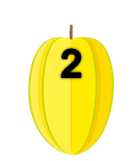
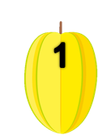
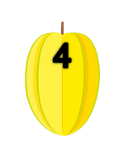
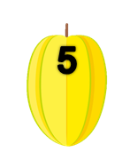
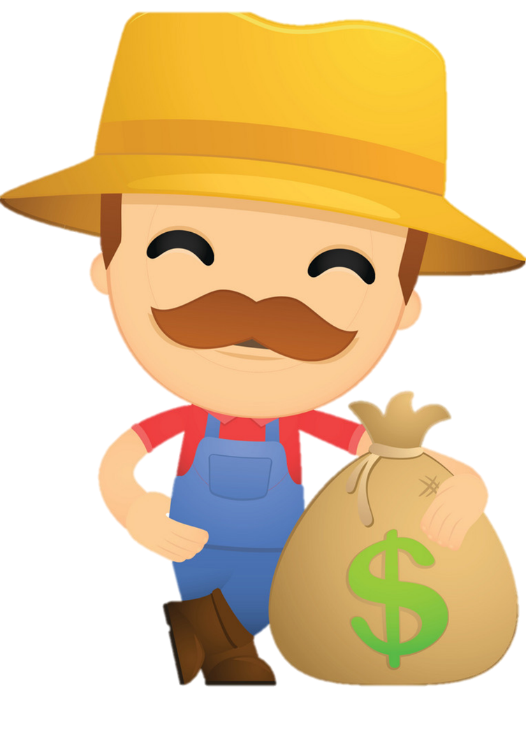
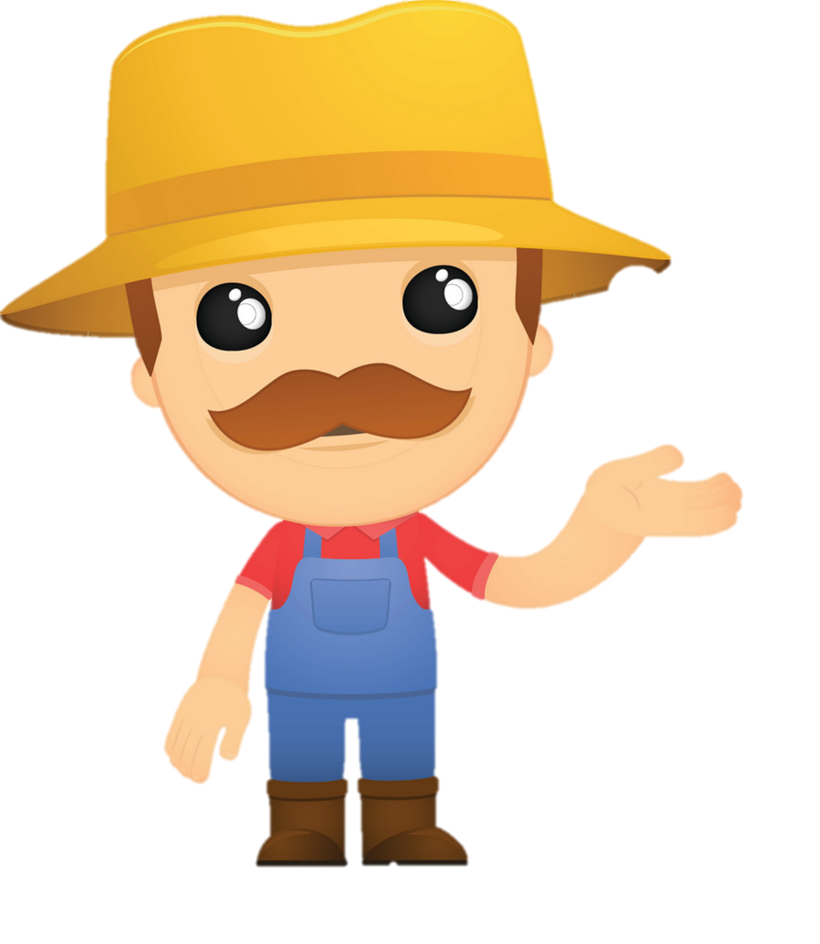
ĂN KHẾ
TRẢ VÀNG
Notes:
Click vào quả khế để đi đến câu hỏi
Tại slide câu hỏi, click vào con chim để quay về slide này
Chơi xong thì enter để xuất hiên người nông dân hạnh phúc
Click vào người nông dân để đi đến bài mới

Slide 13
…. đe …. búa
Trên – dưới

Slide 14
Trước … sau …
lạ - quen

Slide 15
….. vinh còn hơn …. nhục
Chết – sống

Slide 16
…. anh em …. …. láng giềng ….
(1)
(2)
(1)
(2)
Bán – mua
xa – gần

Slide 17
Có … nới …
mới - cũ

Slide 18
VẬN DỤNG
Hãy tìm những cặp từ trái nghĩa nhau nói về chủ đề hòa bình.
CBBS: Mở rộng vốn từ hòa bình

